Slide 1
比赛中事件处理技巧 分享人：周磊

Slide 2
一.前言

Slide 3
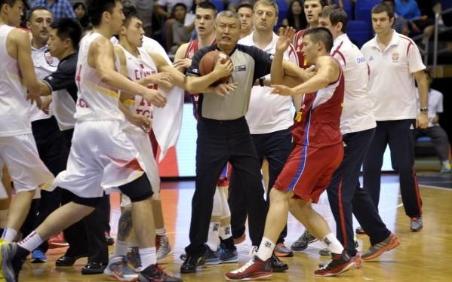
二.引起争执的要素
那么什么会引起牌手间的争执呢？

Slide 4
三.第一时间到现场，你需要先做些什么？

Slide 5
看表

Slide 6
同一水平面

Slide 7
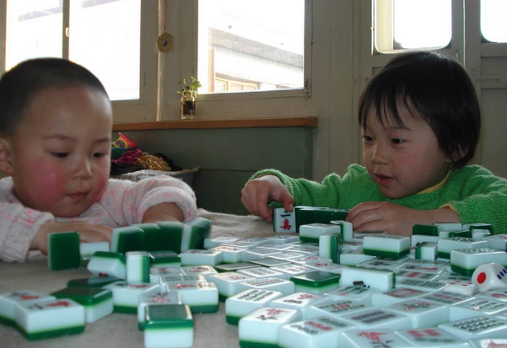
观察

Slide 8
开场白
Gentlemen

Slide 9
四.发生了什么？
通常的问题
麻烦的问题：
停止两人同时的对话，“你们一个一个跟我叙述发生了什么，在一个叙述的时候，另一个人请不要补充，谢谢！”

Slide 10
处理方式：
首先听清问题
然后反复确认
最后我们根据自己的判断，做出自己的判罚。

Slide 11
五.如果矛盾升级，处理的方式和技巧
如果你是这场比赛的主审裁判
如果你是大型比赛的巡场裁判

Slide 12
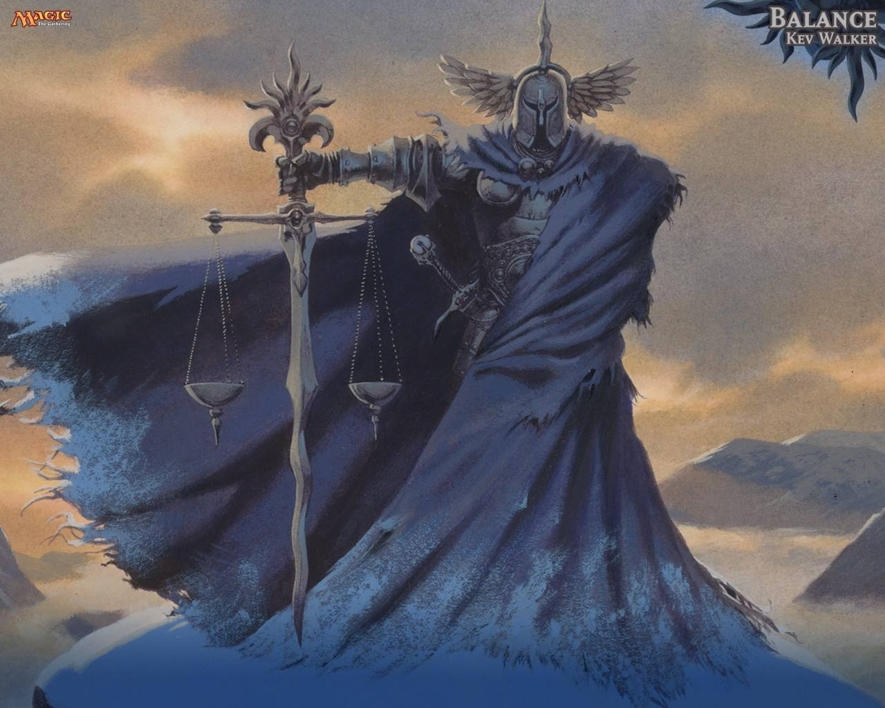
单独执法，遇到困境
坚定判断
少去争辩
平息风波
顺利进行

Slide 13
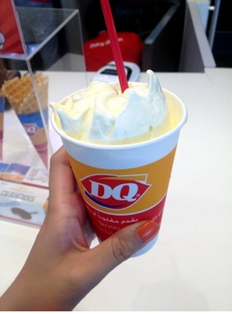
六.善后处理
写出判罚
补时
延缓离开
取消资格流程

Slide 14
七.案例讨论

Slide 15
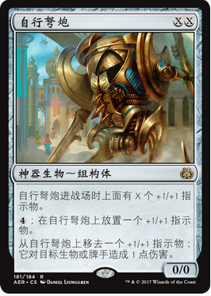
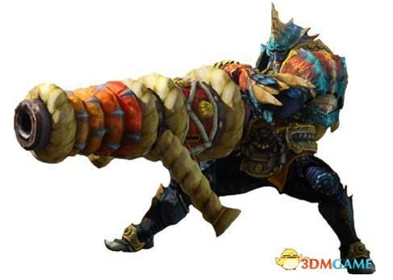
语言交流问题实例
静冈GP2017 弩炮纷争

Slide 16
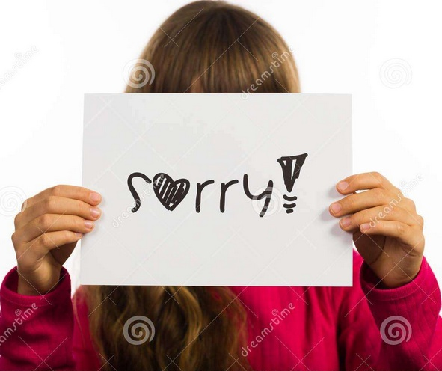
发生误判处理方式
多年前PTQ北京的误判

Slide 17
谢谢大家
周磊
邮箱：zhoulei86@aliyun.com
QQ：522673092

